Slide 1
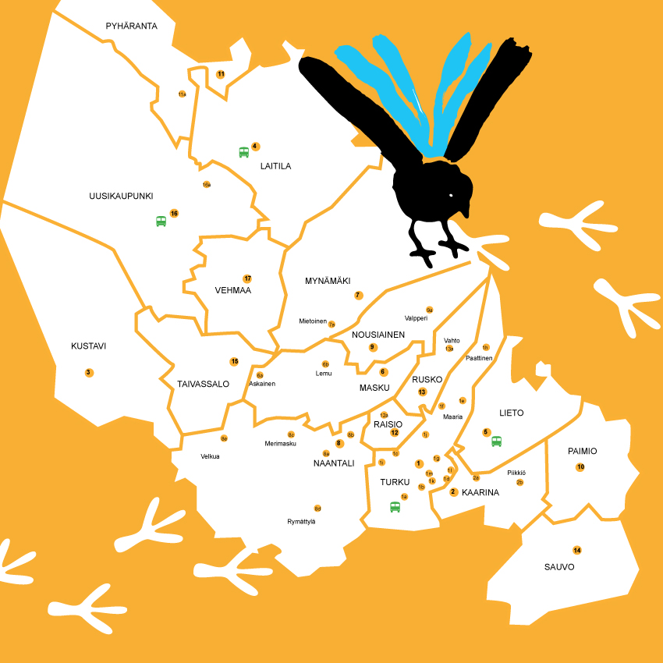
24.5.2012 Turku Ulla-Maija Maunu Vaskin uusi järjestelmä
Notes:
Diasarja henkilökunnalle

Slide 2
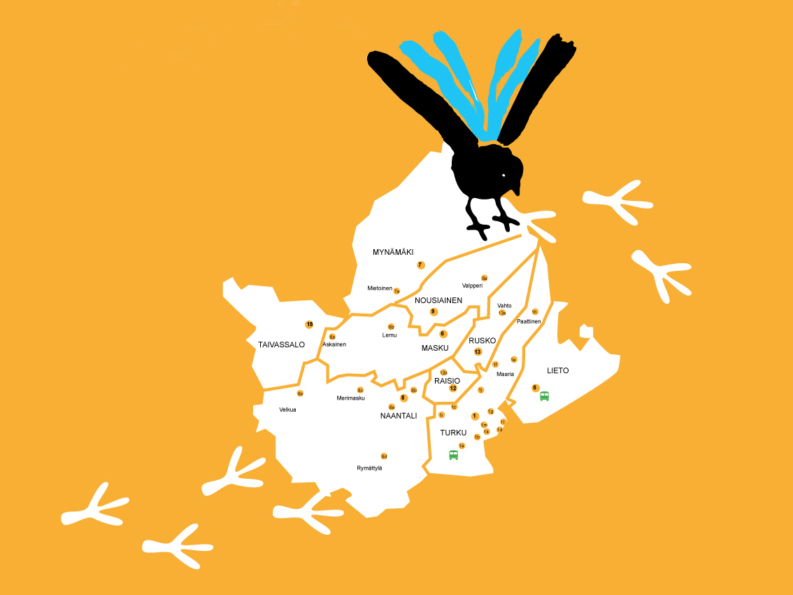
Vaski - Tästä lähdettiin
9 kuntaa
N. 55 % maakunnan asukkaista

Slide 3
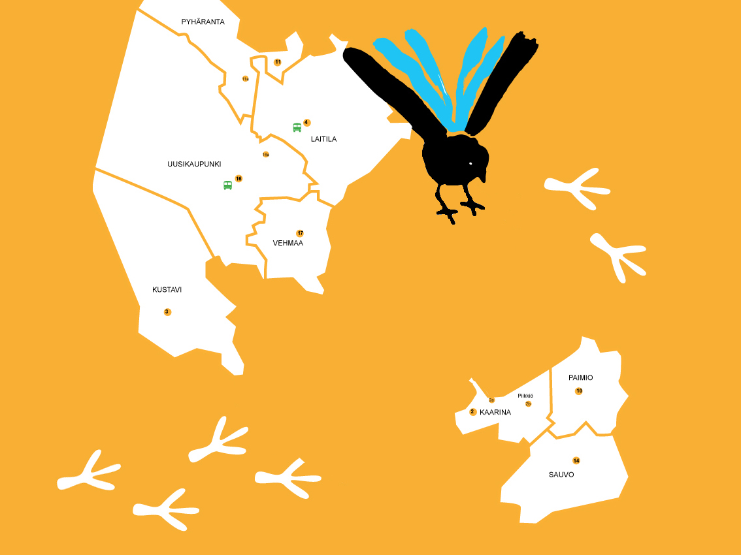

Slide 4
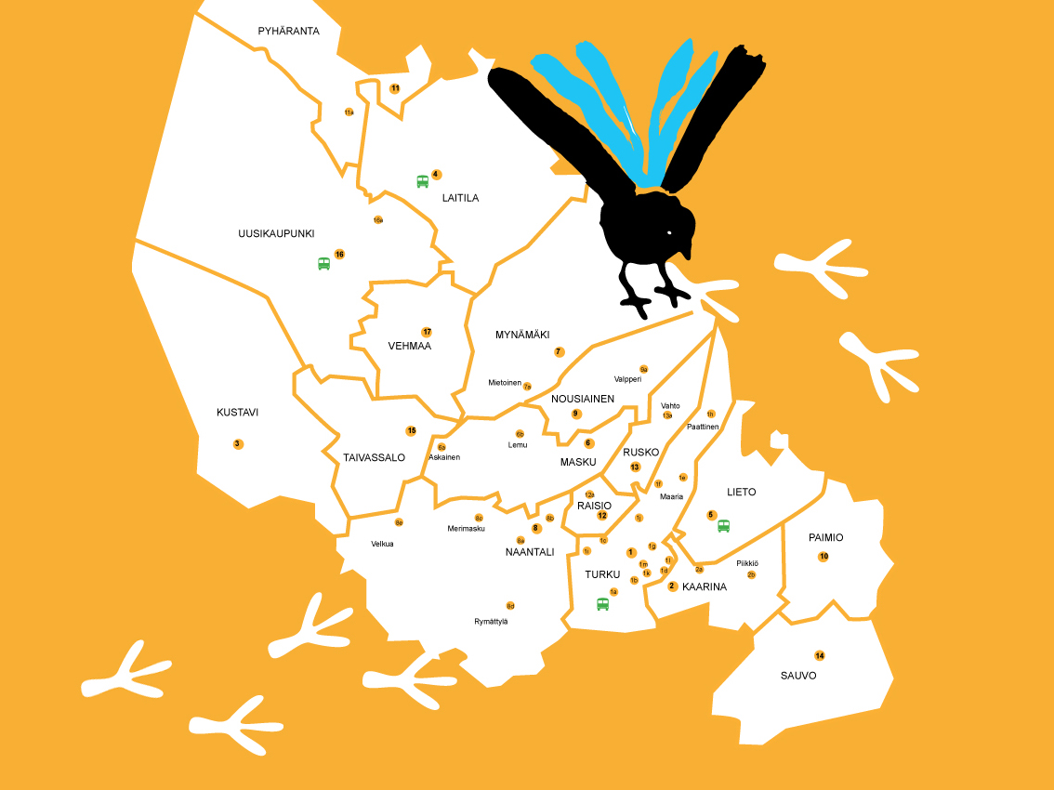
Vaski 2.5.2012-
17 kuntaa
44 kirjastoa
N. 90 toimipaikkaa
N. 2 milj. nidettä
73 % maakunnan asukkaista

Slide 5
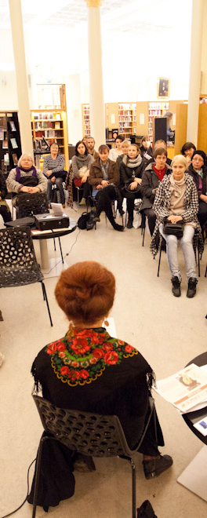
Vaskin organisaatio
Vaski-johtoryhmä
Työvaliokunta
Työryhmät ja projektit

Slide 6
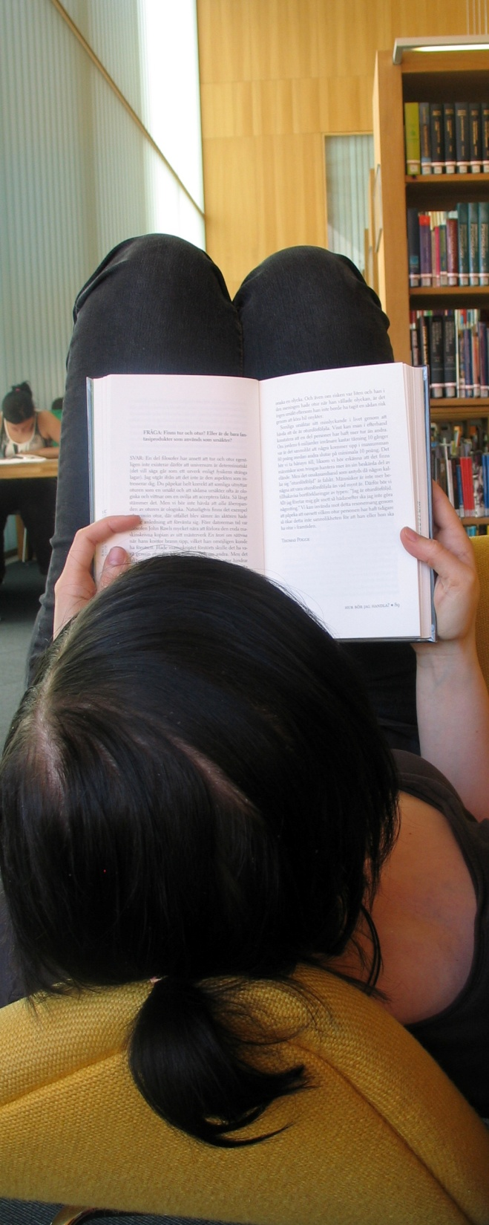
Vaski-johtoryhmä
päättää yhteistyön periaatteista sekä yhteisistä kehittämislinjoista ja tavoitteista
päättää yhteisjärjestelmän kehittämisestä resurssien sallimissa rajoissa
asettaa Vaskin yhteiset työryhmät ja projektit, määrää niille tavoitteet ja määräajat sekä hyväksyy loppuraportit
päättää muistakin kirjastotoimenjohtajien päätösvallassa olevista yhteisistä asioista
kukin johtoryhmän jäsen tekee oman kuntansa päättäjille esitykset asioista, joihin kirjastotoimenjohtajilla ei ole päätösvaltaa

Slide 7
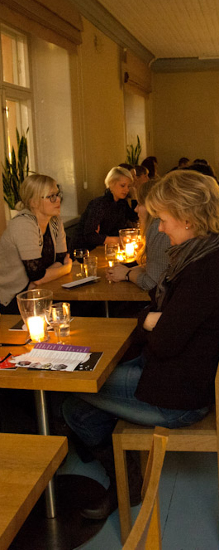
Työvaliokunta
valmistelee asiat johtoryhmälle ja panee päätöksiä täytäntöön
toimii työryhmien ja projektien ohjausryhmänä ellei ohjausryhmää ole erikseen nimetty
valmistelee johtoryhmän päätettäväksi Vaski-kirjastojen yhteistä strategiaa
päättää yhteisten ulkopuolisella rahoituksella toteutettujen projektien määrärahojen kohdentamisesta ja seuraa budjetin toteutumista suhteessa projektin tavoitteisiin
päättää niistä yhteisistä asioista, jotka johtoryhmä on delegoinut työvaliokunnan ratkaistaviksi.

Slide 8
Vaski-yhteistyön tavoitteet
Asukkailla on käytettävissään laadukkaat, jatkuvasti uudistuvat ja kustannustehokkaat kirjastopalvelut.
Kirjaston käyttäjät ovat mukana palveluiden kehittämisessä ja rikastuttavat toimintaa omalla asiantuntemuksellaan.
Kirjastohenkilökunnalle Vaski on ammatillinen yhteisö, joka kannustaa uudistumiseen (työryhmät, kaikki mukana, kaikki- alla tapahtuu)
Kirjastoilla on yhteinen tietojärjestelmä sekä yhteiset toimintasäännöt ja maksukäytännöt.
Samalla kortilla voi asioida alueen kaikissa kirjastoissa.
Kokoelmat ovat yhteiskäytössä ja minkä tahansa Vaski-kirjaston aineistoa voi tilata lainattavaksi omasta lähikirjastostaan.
Kaikkien Vaski-kirjastojen yhteinen tietojärjestelmä otetaan käyttöön vuonna 2012.

Slide 9
24.5.2012 Turku Ulla-Maija Maunu VASKI ja järjestelmäuudistus
Notes:
Diasarja henkilökunnalle

Slide 10
Uuteen järjestelmään – laajempaan Vaskiin
2010 tehtiin päätös kirjastojärjestelmän uudistamisesta
Kirjastojärjestelmä hankittiin päivityk- senä, mutta tarjouspyyntö tehtiin huolellisesti
Asiakasliittymäksi päätettiin hankkia KDK-asiakasliittymä
Ensimmäisen aallon pilottina aloitettiin 2010
Turku piloitoi Axiell-kirjastoja ja PallasPro-järjes- telmää
Toisena yleisten kirjastojen pilottina Helsinki
Käyttöönoton ajankohdaksi suunniteltiin toukokuuta 2011

Slide 11
KDK-asiakasliittymä ja Vaski
Käyttöönotto ei onnistunut suunnitellussa aikataulussa, koska järjestelmä ei vastannut tarpeita
Myöskään rajapinnat PallasProhon eivät olleet kunnossa
Käyttöönottoa siirrettiin joulukuun alkuun 2011
Päätös pilotoinnista Auroraa vasten
Julkaisualustan rakentaminen Drupalilla alkoi
Käyttöönottoa siirrettiin 2012 kevääseen
Marraskuussa 2011 päätettiin luopua Primo-pilo- toinnista

Slide 12
KDK-asiakasliittymästä Axiell Vaski OPACiin
Alkuvuodesta 2012 myös KDK-hanke luopui Primosta
Vaski oli aikataulullisista syistä tehnyt jo jatkopäätök- sen toisella tavalla
Vaskin KDK-asiakasliittymäpilotoinnin loppuraportti: http://www.kirjastot.fi/File/2ea77bfe-d34f-4c51-96cf-0761a1c81869/vaskikdkloppuraportti.pdf
Axiell Vaski OPAC = Arena ilman lisenssiä
Sopimus väliaikainen, vuoden 2013 loppuun
KDK-asiakasliittymä edelleen tavoitteemme
1½ vuoden aikana päätös:
Kilpailutus
KDK-asiakasliittymä (Vufind)

Slide 13
Aurora
Tarjouspyyntö loppuvuodesta 2010
Hyväksytty tarjous keväällä 2011
Olemassa olevat sovellukset
Paljon haasteita
Marc-konversio
Vaskin laajeneminen
Sovellukset
Rfid (5 toimijaa)
Ebooking
Tekstiviestipalvelun tarjoaja
Perintä
Sparknet
Autoja
Koulukirjastoja
Kulttuurikortti

Slide 14
Laajentunut Vaski
Auroran käyttöönotto 2.5. 2011 sujui rauhallisesti
Järjestelmän kohtuullisessa kunnossa, uudessa järjestelmässä aina kehitettävää
Pääkäyttäjiä 13, tehokas yhteisöllinen tuki ja yhteistyöverkosto
Verkkokirjaston käyttöönotto 4.5.2011
osoitteessa: https://www.vaskikirjastot.fi
Verkkokirjastoa rakennetaan edelleen, perustoiminnot kunnossa
11.6.2012 ohjausryhmä päättää hyväksynnästä
Palautteita tullut yhteensä n. 360 (23.5.2012 mennessä)
Notes:
a

Slide 15
Vaski-kuljetukset
Kuljetusten kilpailutus kevään 2012 aikana, valituksi tuli Lähetti-ykkönen
Kuljetusten määrä ajalla 2.5.-23.5.2012
Kirjasto | Saanut | Antanut
Kaarina | 333 | 481
Kustavi | 5 | 20
Laitila | 75 | 169
Lieto | 900 | 1327
Masku | 284 | 726
Mynämäki | 296 | 408
Naantali | 740 | 863
Nousiainen | 178 | 375
Paimio | 70 | 169
Pyhäranta | 0 | 6
Raisio | 1723 | 1596
Rusko | 249 | 169
Sauvo | 10 | 27
Taivassalo | 19 | 13
Turku | 5266 | 3280
Uusikaupunki | 192 | 211
Vehmaa | 17 | 20
Yhteensä | 10357 | 9840

Slide 16
Yhdessä olemme enemmän!
Kiitos!
Notes:
a

